Slide 1
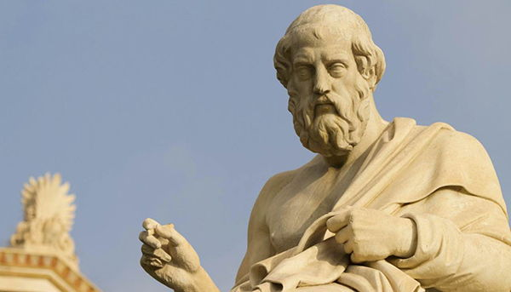
Idealismo
Marina Méndez
José Miguel de la Cruz
Antonio Araige

Slide 2
¿Qué es el idealismo?
El idealismo es una teoría filosófica que defiende la existencia independiente de las ideas por sobre otras formas de conocimiento; su origen se puede rastrear hasta Platón, quien consideraba que la verdadera realidad era la del mundo de las ideas, únicamente accesible para la razón.
Hay filósofos que han suscrito a un idealismo subjetivo, objetivo o absoluto, incluso podemos encontrar adherentes al idealismo especulativo o al idealismo trascendental.
Una de las características del Idealismo es que todos los idealismos sostienen que la verdad se alcanza a través de la razón, ya sea de manera intuitiva e inmediata o a través de procesos discursivos y razonamientos lógicos.
El idealismo fue de gran influencia en el pensamiento filosófico a lo largo de la historia, motivó a los pensadores a desconfiar de la percepción de sus propios sentidos para ampliar su capacidad de comprensión de la realidad.

Slide 3
Corrientes Idealistas
Idealismo platónico
Idealismo objetivo o lógico-trascendental
Idealismo trascendental
Idealismo alemán
Corrientes idealistas

Slide 4
Representantes del idealismo:
Platón
Fue discípulo de Sócrates y luego, maestro de Aristóteles. Su trabajo y pensamiento tuvieron gran influencia en la filosofía occidental y en las prácticas religiosas; entre sus muchos aportes a la filosofía, encontramos la teoría de las ideas.
René Descartes
Filósofo, matemático y físico francés. Descartes influyó a través de su pensamiento en los ámbitos científico y filosófico. Su filosofía parte del interés por descubrir un camino o método alternativo al de la fe para descubrir y garantizar la verdad de las ciencias y el conocimiento en general.
Immanuel Kant
Filósofo prusiano considerado uno de los grandes pensadores alemanes, Kant estableció que el problema de la filosofía es “saber si la razón es capaz de conocer”. A su posición filosófica se la conoce como “criticismo” o “idealismo trascendental”.

Slide 5
Georg Wihelm Friedrich Hegel
Fue un filósofo alemán que sostuvo que “lo absoluto” o la idea, se manifiesta de manera evolutiva bajo normas de la naturaleza y del espíritu. Estableció que el conocimiento tiene una estructura dialéctica: por un lado está el mundo existente y, por el otro está la necesidad de superar los límites de lo conocido.
Gottfried Wilhelm Leibniz
Fue un filósofo alemán, que se dedicó también a otras ramas del conocimiento, como matemática, lógica, teología y política. Hizo importantes contribuciones en metafísica, epistemología, lógica y filosofía de la religión. Según Leibniz, el universo está compuesto de sustancias espirituales independientes.
Fuente: https://concepto.de/idealismo-2/#ixzz7UPOslH9H

